Slide 1
Andrew Stuart Tanenbaum

Slide 2
Sumário
Introdução
Projetos
Publicações
Links

Slide 3
Quem é Andrew Stuart Tanenbaum?
Tannembaum nasceu em 16 de março de 1944 em nova iorque;
Bacharel em física pelo MIT – 1965;
Doutor em astrofísica pela Berkeley – 1971.
Atualmente chefe do Departamento de sistemas da computação da universidade vrije (livre em holandês) em Amsterdã.

Slide 4
Projetos
Kit Compilador Amsterdã
Feramenta para produzir compiladores portáteis – 1981
Amoeba
Sistema operacional baseado em micronúcleo. O objetivo era construir um sistema em tempo compartilhado em que vários computadores em rede trabalhem como um único computador para usuário.
Python foi originalmente desenvolvida nesse sistema operacional.

Slide 5
Projetos
Minix
Sistema operacional gratuito, multitarefa e escrito em C e assembly para explicar os princípios de seu livro Sistemas Operacionais: Projeto e Implementação (1987)
Linux foi baseado no MINIX apesar de usar kernel monolítico ao contrário do micro kernel do MINIX, o que causou grande discussão entre Tanenbaum e Linus.

Slide 6
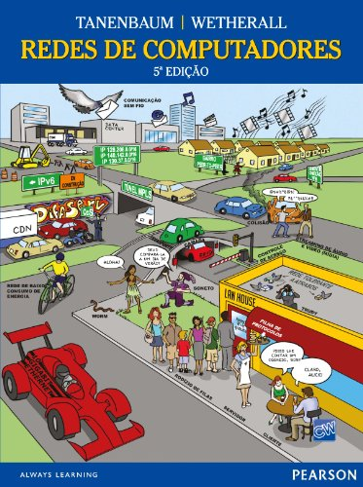
Publicações
Redes de Computadores:

Slide 7
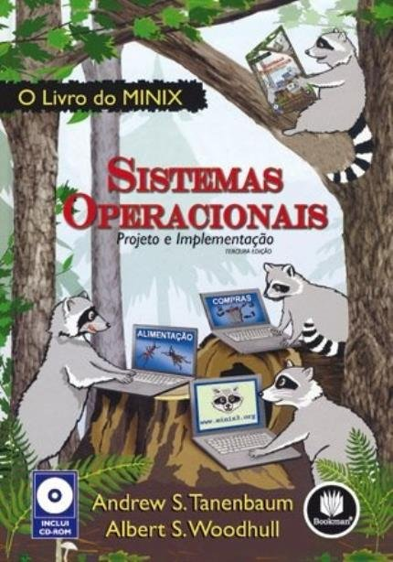
Publicações
Sistemas Operacionais: Projeto e Implementação:

Slide 8
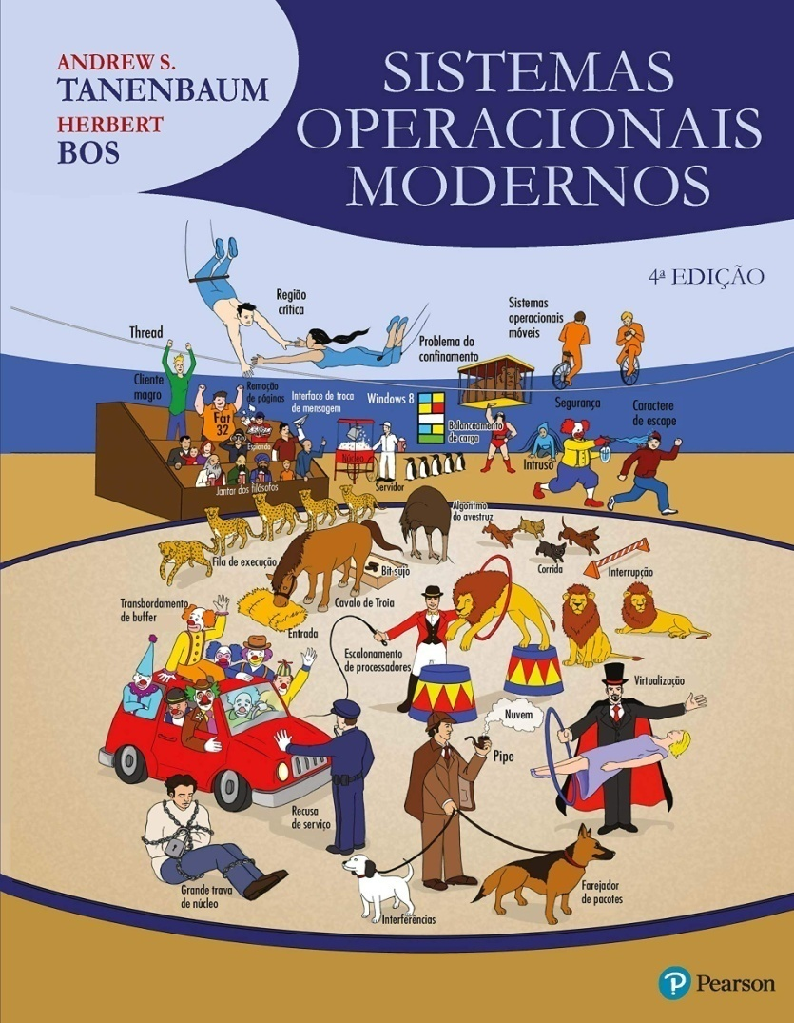
Publicações
Sistemas Operacionais Modernos:

Slide 9
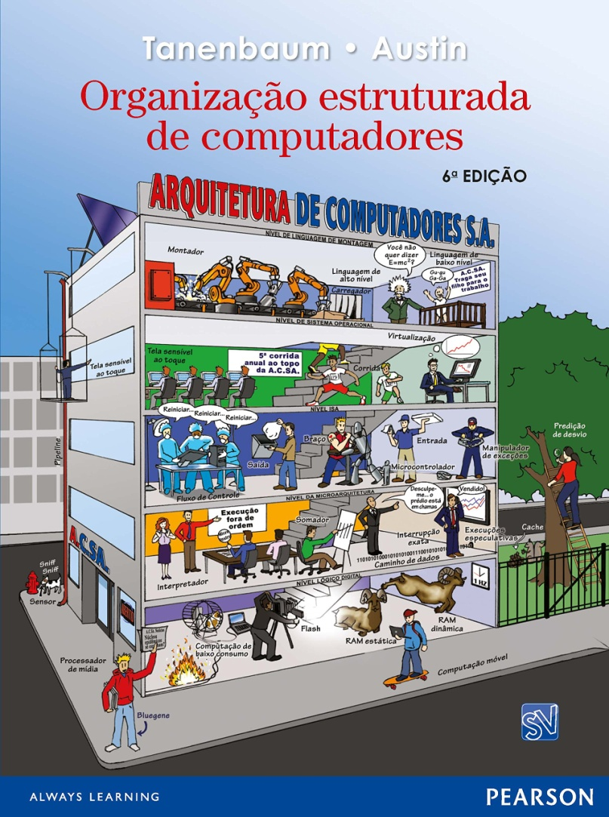
Publicações
Organização Estruturada de Computadores:

Slide 10
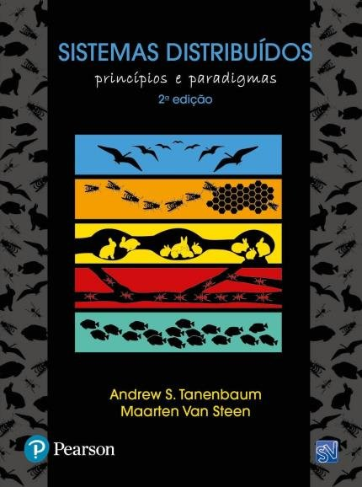
Pulicações
Sistemas Distribuídos: Princípios e Paradigmas

Slide 11
Links
Introdução
Link pessoal.
Link da universidade vrije.
Projetos
AMOEBA - Link do projeto.
MINX - Link sobre o MINIX.

Slide 12
Links adicionais
https://en.wikipedia.org/wiki/Tanenbaum%E2%80%93Torvalds_debate
https://groups.google.com/forum/#!topic/comp.os.minix/wlhw16QWltI%5B1-25%5D
github.com/xstpl/Livros
www.cs.vu.nl/~ast/home/faq.html

Slide 13
Dúvidas?
Email de contato:
mbscbsjbs@gmail.com

